Slide 1
Cours 11
La mitochondrie
Chapitre 6.5 p. 119-122
Voir 2 articles sur blackboard
(pas sujets à examen mais complètent bien matière)

Slide 2
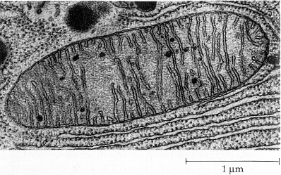
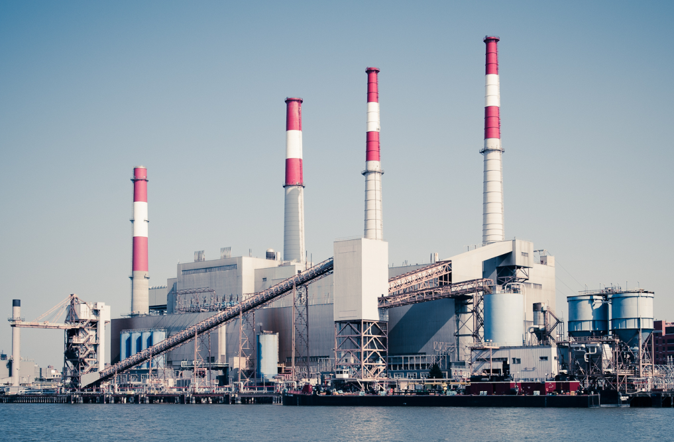
La Mitochondrie; une usine?
Campbell, 1995
www.jenriks.de
Notes:
Meme si le noyau est le coeur de la cellule, la mithocondrie est aussi un des organites les plus importants. Le calcium et les mithochondrie sont intereliés. On la nomme lusine de la cellule. Organite endosymbiotique, qui a commencer sa vie dans les eucaryotes comme un parasite et cest devenue essentielle. Pourquoi lusine ? Cest lendroit dans la cellule ou tous les reactions enzymatiques biochimiques qui permettent de générer de l’ATP dans la cellule. TOUS les celllule sont des mithocondrie et les cellules s’y fient pour leur source d’Énergie.

Slide 3
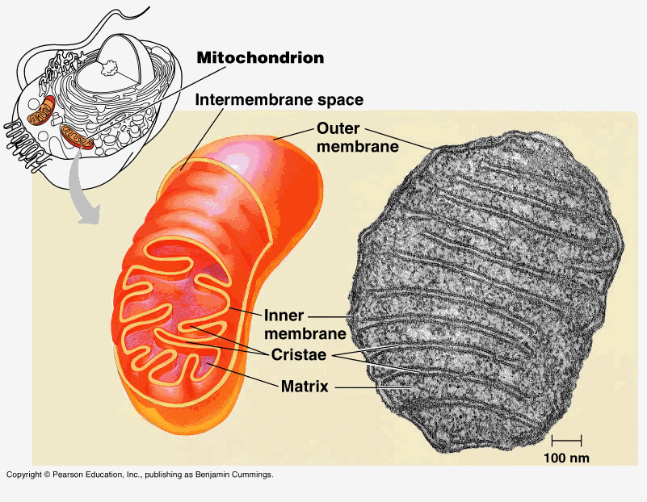
Notes:
Ils ont le moins de différence parmis leur forme.

Slide 4
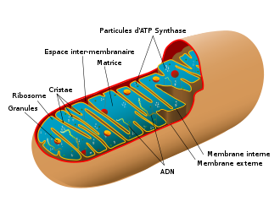
Structure de la Mitochondrie
Crêtes permettent d’augmenter la surface env. 5 fois
Double membrane
ATPsynthase dans espace inter-membranaire
Site des réactions enzymatiques du métabolisme
Notes:
Ils possedent un espace intermembranaire. Membrane interne forment des replient (cristées) et a linterieur deux , ont appelle cela la matrice. Tous les enzymes qui impliquent les processurs metaboliques sy retrouvent. On augmente 5 fois la surface dechange avec les cristées et une meilleure absopriton (pour obtenir les subtrats pour ces reactions). Au niveau de la matrice et espace intermembranaire, ont va routrouver l’ATPase (cest la fin, cest la derniere reaction et cest la derniere etape de phospharisation pour generer l’ATP) toutes ces reactions chimiques en chaine peuvent faire de lATP. On se sert dun gradient pour generer l’ATP dans la derniere etape.

Slide 5
Mitochondries - Fonctions
Site de storage d’ions
Site de storage du Ca²⁺ en particulier
  Métabolisme
  Réponse au stress
  Régulation de la mort cellulaire
Réponse immunitaire innée
Réponse au stress (MF actine; plantes)
Notes:
Implique a la reponse au stress chez les plantes et cest une nouvelle foncton pour les mito chez les plantes. Les enzymes de la glycolise et ils y aurait un lien avec la matrice. Quand les mito sont stresser , le niveau doxydation ou le degre de nmb delectrons augments et la plantes va changer sont cytosquelette pour faire des reserves de glucose.

Slide 6
Enzyme GAPDH (glyceraldehyde-3-phosphate deshydrogenase) est dans le cytoplasme, fait partie des 10 réactions de la glycolyse.
On la voit ici s’accumuler et se déplacer dans des compartiments formés d’actine .
Ces compartiments sont formés à proximité des mitochondries et dépendent du degré d’oxidation
Time-lapse images of GAPDH aggregates with respect to the actin cytoskeleton. Frontiers in Plant Science January2013|Volume3|Article284|

Slide 7
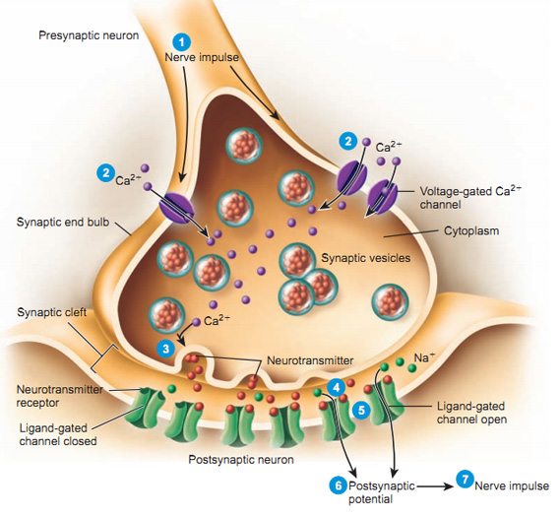
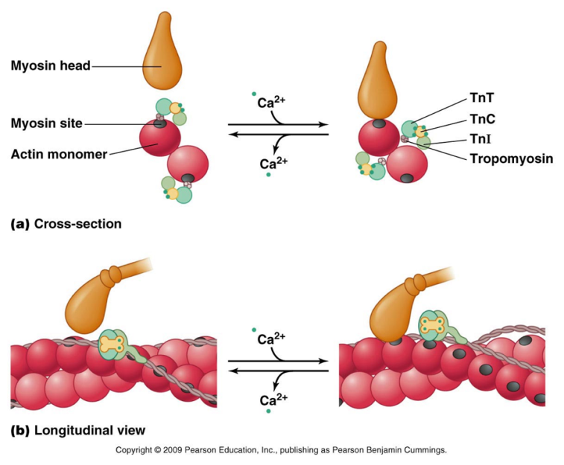
Importance du Calcium
Processus physiologiques et biochimiques
  Réponse aux stimulis
    Sécrétion de vésicules (NT)
  Contractions musculaires
  Messager secondaire (signalisation)
  Co-facteur de plusieurs enzymes (coagulation)
  Formation des os
Comment s’assurer qu’il y a toujours du Calcium disponible?
Notes:
Mito emagasine du mg du cl etc. elle entrepose des ions mais ce nest pas unique a la mito car il y a dautres entrepot dans la cellule. Mai le calcium est assez unique. A quoi sert le calcium ? Cest un ions a 2 charge positives mais il est essentiell a une quantite enorme de processus. Ex : stimulie : jonctions avec cellule et neurones (synapse) et on convertie un signal chimique en electrique.quand linflu nerveux arrive, la charge de la membrane va changer (electrique) cest des charges qui voyagent le long de la membrane. Des canaux vont reposnre au volatge et ces canaux sont speccifique au calcium et ce canal (proteines) va changer de conformation pour souvrir et entrer du calcium. Au niveau de la terminaison axonal, ces canaux vont souvrir et entrer et la concentration intracellualire du calcium est un signal pour les vesicules pour liberer les neurotransmetteurs dans la fente synaptique . Ex: si cest un muscle, cest neurotransmetteur liberer vont entrer dans la cellule musculaire. Ca na pas lieu sans le calcium. Un autre exemple : contraction musculaire : les proteines associene aux filaments dactines et la tropomyosine compose de troponines (il y en a une qui bloque et lautre qui est garde de securite) cette proteine detectent la qut de calcium autour du filament. Le calcium sattachent a la troponine et cette sous unite fait deplacer le complexe et permet de liberer lendroit pour que la troponie ou che pas trop pour aller rejoindre les deux prot. Le calcium joue un role aussi de messager secondaire : la majorite des mecanisme ont besoin de prendre un signal et de le multiplier et lidee est detre efficace Ex : si on veut parler a plusieurs cellules. On va utiliser lemplification. Dans les enxymes , beaucoup ont besoin de molecules qui vont lui permettre deetre active (cofacteur). Le calcium peut agir comme cofacteur. Comment sassurer quil y a toujours du calcium ? 2 facons. 1. on va les compartimenter (on va le placer dans des entrepots a calcium et quon ne depend pas dans le milieu dextracellulaire (a linterieur de la cellule). On va lentreposer dans le mitochondrie et dans le reticulum endoplasmique.

Slide 8
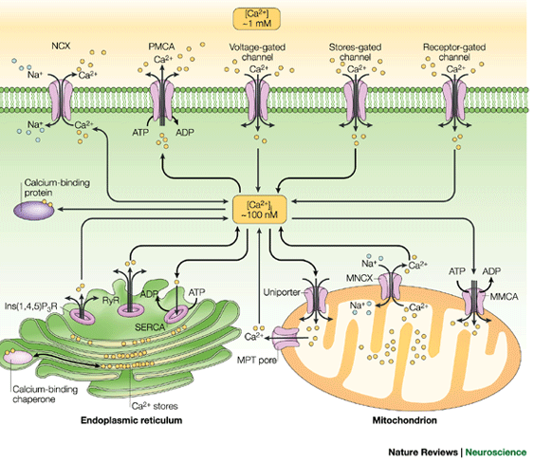
Importance du Calcium
Gradient de conc.
Canaux / Transporteurs
Protéine de liaison
Effet tampon
Compartimentation
Canaux / Transporteurs
Renflouer réserves
GAP
Réticulum Sarcoplasmique (Muscles)
Nature Reviews Neuroscience 4, 672-684 (August 2003)
Notes:
Sil y a une activite dans le mito, ce nest pas efficace daller le prendre a lexterieur, cest mieux de lavoir pres parce que on aurait besoin denergie et de pompe. Comment on lemmagasine , quand on le fait rentrer (le calcium) on crée un gradient, donc des echangeurs (sodium/calcium) pour controler le gradien. Il y a une atpase qui fonctonne avec le calcium ca , ca permet de obtenir des groupements phosphates et dentrer du calcium selon le gradient. On a des canaux qui dependent de la charge et qui dependent du ligand qui sy attache et pour entrer du clacium (tous ceci a des impacts sur le calcium) Le calcium qui entre dans le cytosol ca change la concentration et la cellule va repondre a ceci et elle voudra le cacher pour quil empeche quil derange (mito et r.e ou lattacher a la proteine et le rend invisible pour la cellule). Comment il entre dans les compartiemnet (mito r.e) mito : on a des echangeurs, des pores et des transporteurs. Ces unites dans la membranes de la mito permettent de controler le calcium a linterieur et detablir un deuxieme gradient. Cest un processus dynamique. Quand on utilise le calcium par la mito, on veut augmenter nos reserves et on veut entrer dautres calcium (dynamique) a quoi servent les mitochondries ?

Slide 9
Mitochondries - Métabolisme
Fonctions métaboliques des mitochondries:
  β-oxidation des acides gras (ATP via PhosOx)
  Cycle de Krebs (TCA)
  Biosynthèse de l’hème (hémoglobine, cytochromes)
  Stéroidogénèse (mévalonate permet de convertir cholestérol)
  Assemblage de complexes Fe/S (Complex I et II; métalloprotéines, ferrédoxines, etc)
  Métabolisme acides aminés (cycle urée)
  Gluconéogénèse
  Cétogénèse
Notes:
Les acide gras peuvent etre emmagasiner en triglycerides et peuvent etre des sources denergie. On se sert de loxydation pour degrader et se rendre pour genenerer des molecules qui menent a la production d’ATP.
On fabrique des molecules dans le buts daugmenter notre gradient delectron (energie potentiel pour faire fonctionner la denriere etape de lusien)
Les proteines qui ont une partie Hemes vont etre synthetiser
Le cholesterol a besoin dune enzymes pour deveir sterol
Cest les premieres etapes de la mito. Lusine est das la mito et compose de 4 proteines. Les deux premieres proteines, elle les synthetise sur place
Ex: cycle de l’urée, ca se passe dans le mito
Fabrication du glucose a partir des non monosacharides
Formation de corps cetonique qui fournit une energie alternative au glucose (coeur et cerveau) exemple : periode de jeune prolonger , on assure la survie avec les corps cetoniques
Tous des voix qui sentrecoupes, elles ont des enxyems et substats et des produits communs. Tous cela communqiue ensemble, cest pourquoi ca se rpoduit au meme endroit. Le produit dune voix metabolique devient le substrat duen autre voix metabolique ex :le pyruvae (produit de glycolise) devient le produit du cycle de kreb le but est deliminer les dechets et de generer des electrons pour batir des gradient dernergie potentiel et quand il a suffisament delectrons, il y a assez denergie potentiel pour la derniere etapes qui phosphoryle l’ATP pour generer de lenergie.
Ne pas savoir tous les etapes du cycles de kreb. On veut savoir pouquoi elles sont dans le meme organite

Slide 10
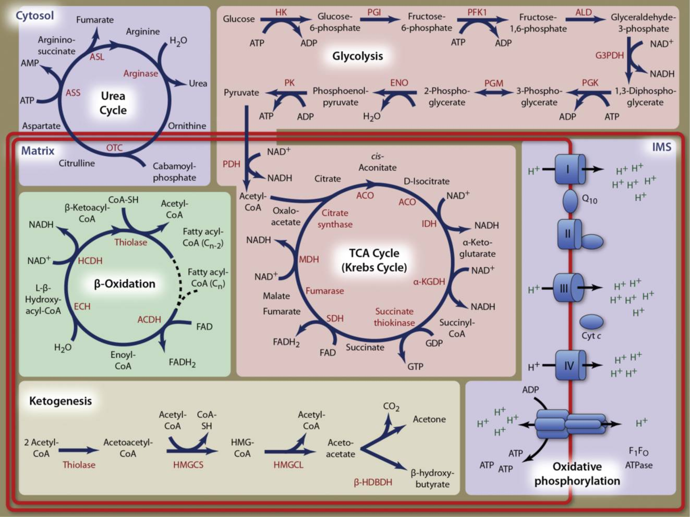
6
2
1
8
Circ Res. 2012;111:1198-1207

Slide 11
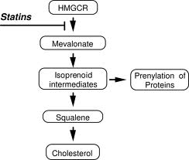
4- Synthèse du cholestérol et stéroidogénèse
Stéroides
Biology of Reproduction July 1, 2006 vol. 75 no. 1 107-111

Slide 12
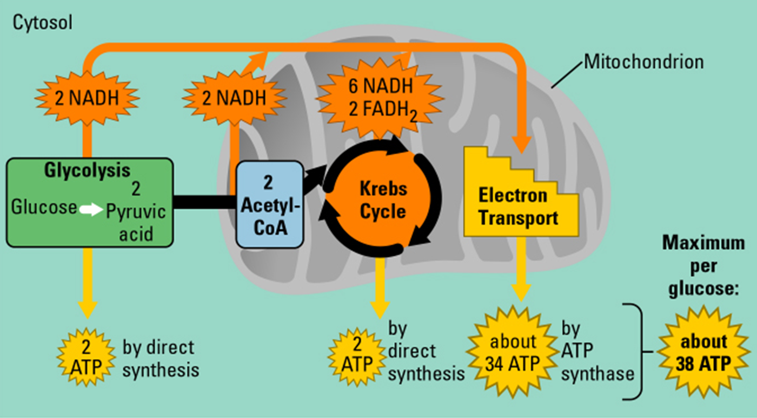
Respiration Cellulaire (Métabolisme)
Chacune de ces étapes a au moins une enzyme qui dépend du Calcium!
Notes:
Lidee est faire fonctionner la mito pour generer de lenergie. Car il y a de limplication d’oxygene et de CO2. une molecule de glucose, 2 pyyruvates donnent deux molecules d’ATP. Si on la fait voyager , on peut obtenir 38 ATP pour chaque glucose. Il y a une partie qui se passe en dehors du mito et on complete ceci dans le mito et ca a un but : generer une chaine delectrsn pour fournir lenergie a produire l’ATP. Pourquoi le calcium est important ? Ce sont des enxymes qui accomplissent les reactiosn et ont besoidn des fois de cofacteurs. Le cofacteur frequent est le calcium

Slide 13
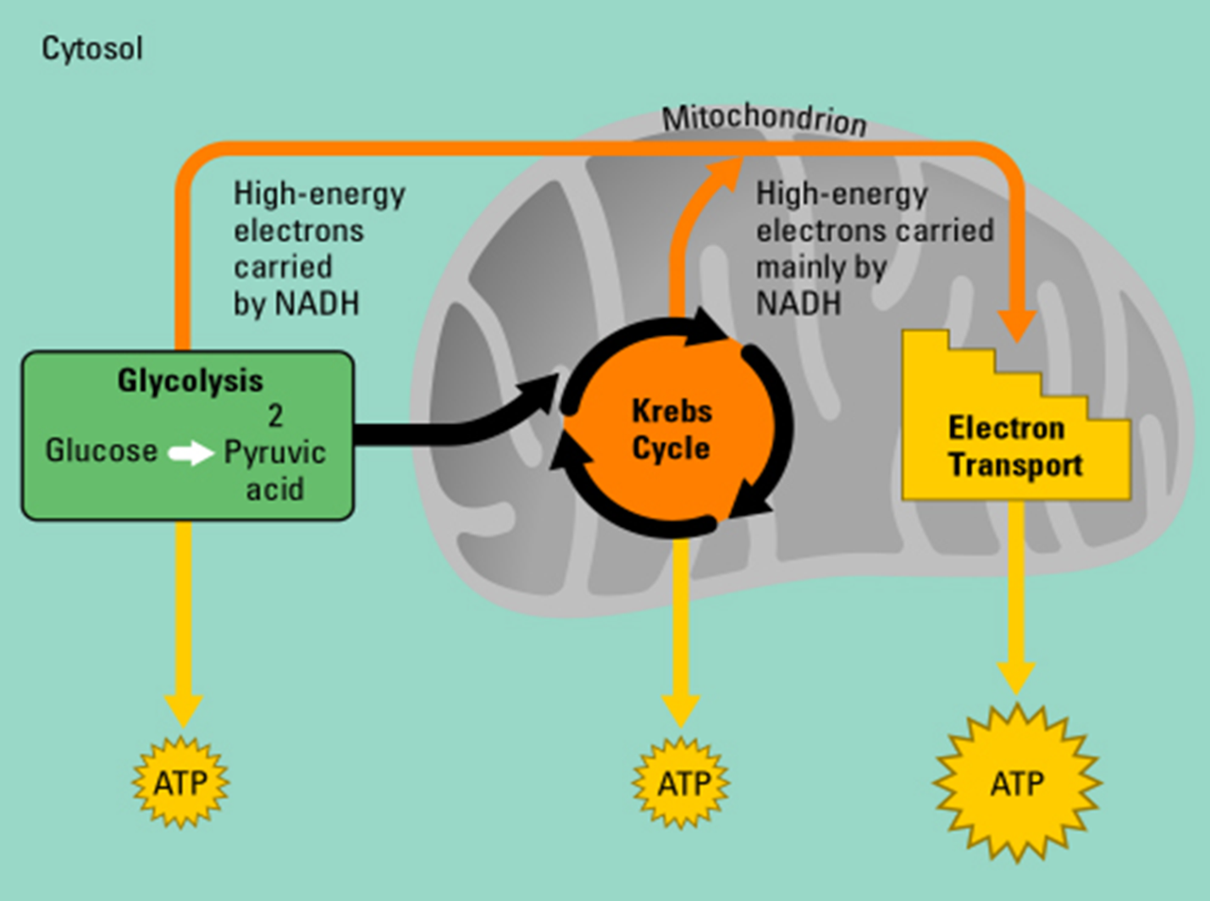
Calcium dans le métabolisme
Augmente NADH
Augmente é disponibles
Facilite production ATP
Isocitrate DHase (Krebs) et α-kétoglutarate (cétogénèse) sont
Ca2+ dépendantes
PDH: activée par
Phosphatase
Ca2+ dépendante
Notes:
Pas de clacium, complexe non active, pas de pyruvate. Et le calcium est DANS la mito. Lidee est de garder les outils au bon endroit. Le cycle de krebs : une enzyme qui a beosin du ca pour etre activer. Ca fonctionne ainsi. Lidee est de produire le gradient de protons (si le ca , les enxymes fonctionnent)

Slide 14
Mort cellulaire
APOPTOSE
Signaux de stress
Hausse de Ca2+
Protéines pro-apoptotiques : mitochondries
Ouverture de PTP (pore transition perméabilité)
Libération cytochrome c (cristae modulées)
Activation apoptosomes
Cascade signalisation (Caspases)
Mort cellulaire programmée (autophagie)
NÉCROSE
Dommage
Ischémie, Excitotoxicité
Surplus de Ca2+ dans la mitochondrie
Gradient électrochimique perdu
Mort cellulaire (gonflement, bris de membrane, inflammation, diffusion)
Notes:
On la classe en deux catégories : 1. la nécrose = une mort suite a un dommage (physique ou oxydative etc), cest un stress qui endommage la cellule et la cellule ne reviendra pas de ce dommage. Il y aura une serie de reponse qui perdrera le calcium. Elle explose et libere sont contenu a linterieur de la cellule. 2. la mort programme (presence de controle) la cellule va faire en reponse a un stress ou un dommage mais aussi une mort quon peut engager dans le but de faire un menage. Les signaux qui innicient la cascades qui menent la mort cellulaire, genere une hausse du calcium. On repond en mettant encore plus de ca dans la mito. Il y aura des proteines qui seront les messager pour initier la cascade qui mene a la mort de la cellule. On soccupe de la cellule morte pour illiminer sont contenu (paas dexplosion) phagocytose des dechet. Dans la membranes, des pores vont se former, (des trous seront former dans la membrane du mito). Lespace intermembranaire = le cytochrome sortira su mito suite au pore (le trou) qui se retrouvent dans le cytsol. Va aller rejoindre dautres prot dehors et ca va former une structure (apoptosome), cette structure parlera a une autre classe de prot (caspase) qui cree une serie de reaction enzymatique qui permettera de demarrer la macinerie pour se digérer elles meme.

Slide 15
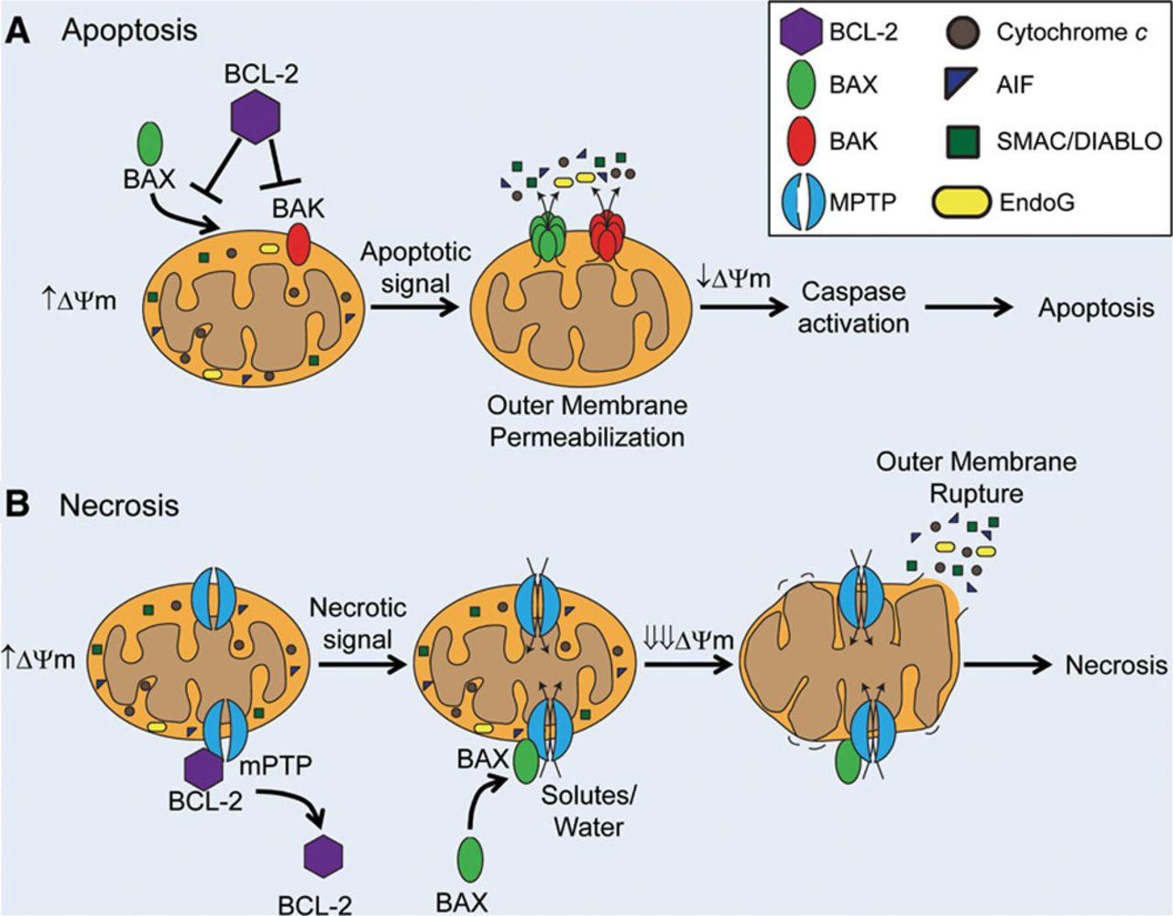
Apoptose vs Nécrose
Circulation Research October 12, 2012 vol. 111 no. 9 1208-1221
Notes:
La premiere etape est dentrer du calcium … pourquoi ? On a besoin de beaucoup denergie pour la mort cellulaire. 1. on augmente les reserves (beosin de plus de ca que dhabitude car serie dactivite intense)

Slide 16
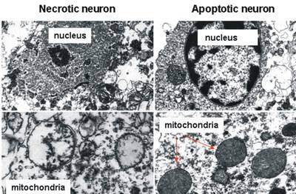
Mitochondries fournissent énergie nécessaire à l’apoptose
http://www.nf.mpg.de/index.php?id=76&L=1
Notes:
Le mitochondrie nest pas impliquer dans le processus mais reste intact jusqua a fin pour accomplir tous les taches

Slide 17
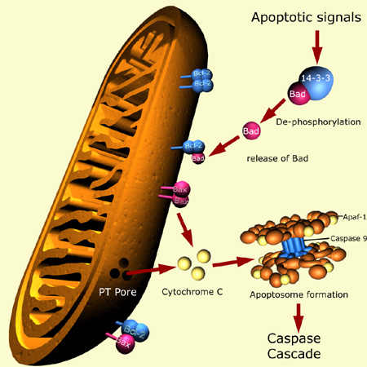
Apoptose
NO, Toxines, Hormones, Cytokines, etc
Formation de PTP
Libération de cytoC
Condensation noyau
Pyknose
Corps apoptotiques
Phagocytose
Notes:
Le mito recoit un stress ( un message). De sproteines vont activer des proteines a la surface et ca va demarrer le trou. Le cytochrome de lespace intermembranaie, va sortir du mito .en se promenant il recrute des apaf (caspase 9) pour former lapoptosome et cest ceci qui active la cascade des captases qui aura une serie dactivité. On va faire la condensaation du noyau (chormatine pas chormosome), on veut detruire la cellule graduellemtn en lemballant deans des vesicules aux lysosomes. On veut debatir notre cellule. Le noya est bourrer dADN on va le condenser et ensuite on va faire la pyctose (fragmentation dADN) pour mettre dans des vesicules. Ces vesicules (corps apoptotiques) vont etre eliminer par phagocytose. On peut choisir une cellule ou plusieurs cellule. Lapoptose nimplique aucune explosion, cest vraiment controler et ca nescessite de lenergie et cest reguler par le calcium.

Slide 18
Apoptose
http://www.youtube.com/watch?v=witLM--V2v8
L’apoptose n’est pas uniquement en réponse à un stress ou un dérèglement; elle peut faire partie d’un processus (positif) de développement
Notes:
Les cellules ne meuren pas juste negativement. Cest pas juss en reponse a un dommage, cest essentiel dans certains cas. Ex : un tetare en developpemen. Le tetare a une queue au debut mais pour etre grenouille , elle la perd. Ces cellules seront detruitent. Un messager chimique (la tyroxine) et cest le signal qui active la cascade de prot qui mene a la mort cellulaire programmer.

Slide 19
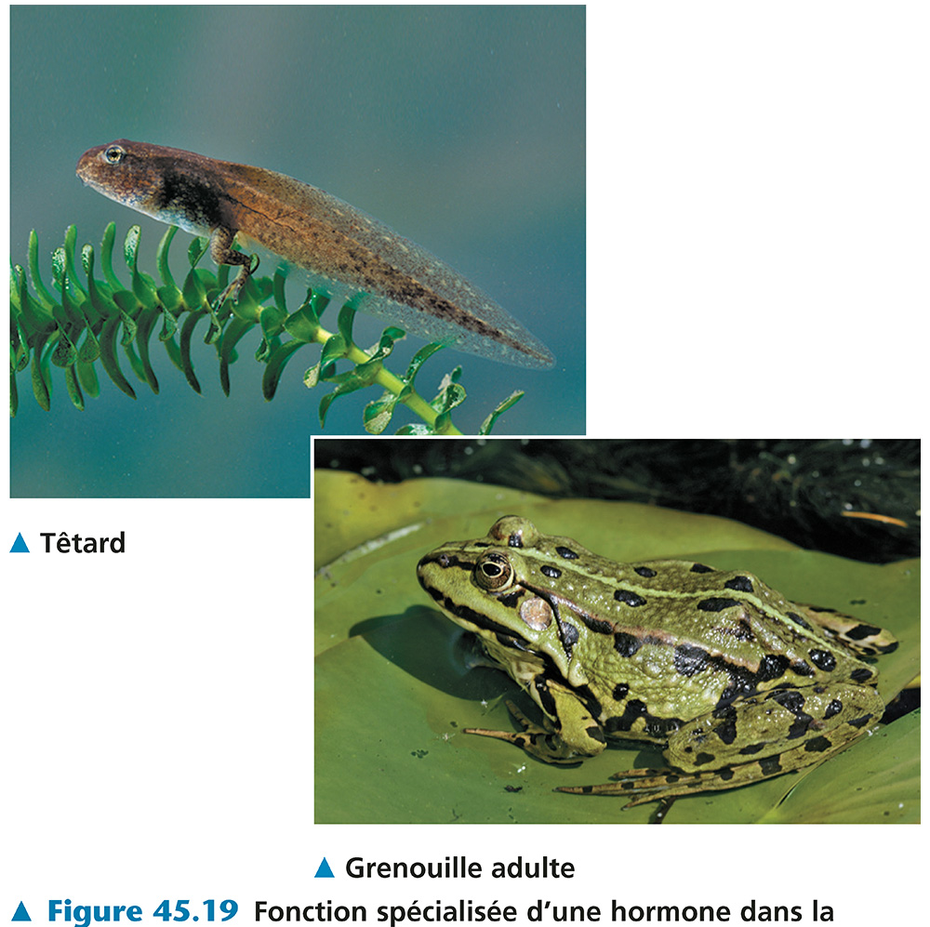
Hormone (Thyroxine)
Apoptose
Disparition de la queue du têtard qui devient grenouille

Slide 20
Mitophagie
Régulation controlée du nombre de mitochondries selon le niveau métabolique (demande énergétique)
Processus impliquant le recrutement de plusieurs protéines de signalisation et rôle pour lysosomes
Choix des mitochondries à éliminer est encore nébuleux
Processus important: développement, vieillissement, maladies (Parkinson, AD, etc.)
Notes:
La mito cest ce qui genere lenergie. Dans le temps on change le nombre de mito, cest determiner par lenergie que la cellule doit fournir. (ex : spermatozoides, muscles = beaucoup)
Onpeut varier ne nombre de mito, on peut se debarasser de certains mitochondries en trop (mitophagie) = permet de controler le nrbre de mito. Un peut comme lapoptose. Certaines proteines a la surace du mito qui inicient une cascade qui dirigent le mitochondrie vers le lysosome. Comment on choisit lequel des mito qui senva ? Cest pas clair, on est pas sur. On supposer que ca a un lien avec les proteines de surfaces. Cest important (pas necessairemtn negatif). Des fois, ca peut semballer et donner des maladies.
Si on veut augmenter , on fait de la division de mito.

Slide 21
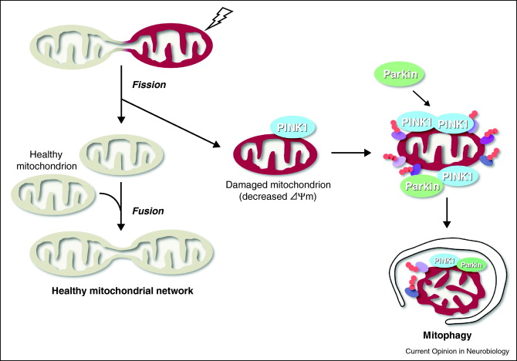
Mitophagie
Lysosome
Current Opinion in Neurobiology ; Volume 21, Issue 6, December 2011, Pages 935–941

Slide 22
Mitochondries
Organite endosymbiotique (vestige)
Essentielles à la cellule pour la régulation de multiples processus physiologiques:
  Métabolisme
  De la mort cellulaire
  Des réponses au stress

